Slide 1
OCP All-Hands Custom Vision
Boris Bugarski
CSA

Slide 2
Custom Vision API
Extraktion visueller Inhalte
Tagging um Inhalte zu identifizieren
Automatische Einschränkung der Inhalte
Erkennung von Bildtypen und Farbschemas

Slide 3
Custom Vision API
2-Hauptfunktionalitäten
Identifikation von Bildern durch Custom Vision API
Verwendung eines benutzer-definierten Modells

Slide 4
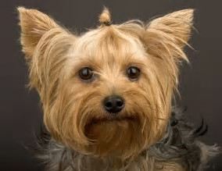
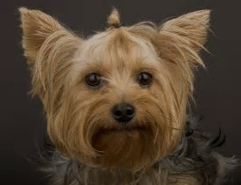
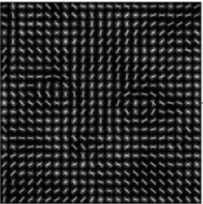
Custom Vision API – Im Hintergrund
Features: HAAR, HOG, SIFT, SURF
Input Image
Pre-processing
Learning Algorithm
(SVM, Random Forest, ANN)
Label Assignment
Yorkshire

Slide 5
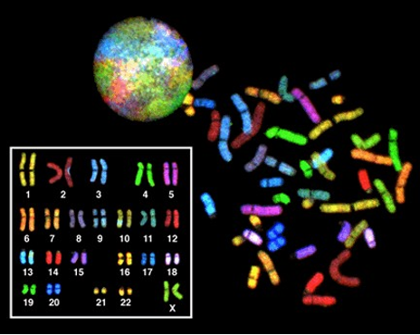
Use Cases
Health Care: Chromosom Analyse, GAIT Analyse
Social Media: Analyse von Social-Media Inhalten in Echtzeit
Notes:
Health Care: Chromosome Analyse: Karyotyping: Sortieren und Nummerieren von Chromosomen um Anomalien wie genetische Erkrankungen und Krebs zu identifzieren.
Social Media: Die Echtzeit Analyse von Social Data Streams ermöglicht die nahtlose Reaktion auf zensierte Inhalte und eine vollständige Nutzer-Segmentierung
Visual Search: Angenommen es geht jemand vorbei und trägt eine schöne Jacke. Da fragt man sich: „Mensch, wo hat er denn diese Jacke her“. Mit Visual Search ist dann die Idee gemeint, ein Foto von der Jacke zu machen und danach zu Suchen. Das Ergebnis enthält dann Preise und Shops, die diese Jacke vertreiben.
Alternativ kann Visual Search zum gesuchten Objekt die passenden Accessories liefern (Mode, Einrichtung, Deko usw.)
Ein anderes Beispiel für Visual Search ist z.B. schießt man ein Foto vom Gemüsefach des Kühlschranks. Die App erkennt welche Lebensmittel im Kühlschrank drinnen sind und bietet an diese beim Online-Lebensmittelladen des Vertrauens nachzubestellen.
Der Retailer bekommt die Möglichkeit auf Kundenanfragen proaktiv zu reagieren
Quelle Bild 1: http://ocw.metu.edu.tr/pluginfile.php/5201/mod_resource/content/0/Hibit10_%20Presentation.pdf

Slide 6
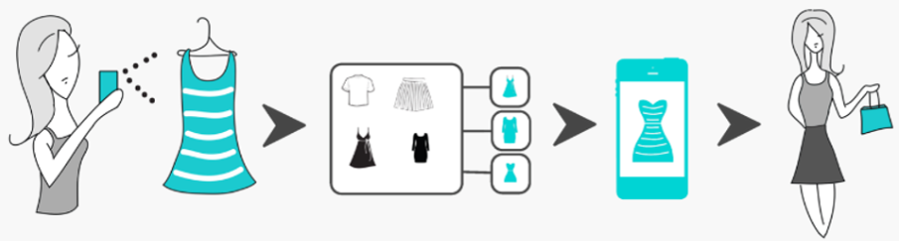
Use Cases
Retail: Visuelle Suche
Foto von begehrter Kleidung
Suche nach dem Objekt
Kauf des ähnlichen oder gleichen Objekts
Notes:
Visual Search: Angenommen es geht jemand vorbei und trägt eine schöne Jacke. Da fragt man sich: „Mensch, wo hat er denn diese Jacke her“. Mit Visual Search ist dann die Idee gemeint, ein Foto von der Jacke zu machen und danach zu Suchen. Das Ergebnis enthält dann Preise und Shops, die diese Jacke vertreiben.
Alternativ kann Visual Search zum gesuchten Objekt die passenden Accessories liefern (Mode, Einrichtung, Deko usw.)
Ein anderes Beispiel für Visual Search ist z.B. schießt man ein Foto vom Gemüsefach des Kühlschranks. Die App erkennt welche Lebensmittel im Kühlschrank drinnen sind und bietet an diese beim Online-Lebensmittelladen des Vertrauens nachzubestellen.
Der Retailer bekommt die Möglichkeit auf Kundenanfragen proaktiv zu reagieren
Quelle Bild 1: https://www.forbes.com/sites/rachelarthur/2014/11/17/where-image-recognition-technology-is-headed-for-retailers-cortexica-interview/#5288e5241987

Slide 7
Demo
Boris Bugarski

Slide 8
Office hours
TT/MM 10:30 – 12:00 in Raum ??
TT/MM 10:30 – 12:00 in Raum ??

